Slide 1
TOPLUMSAL DUYARLILIK PROJESİ
SAĞLIK HİZMETLERİNİN TOPLUMDAKİ ROLÜ

Slide 2
1)PROJEMİZE KATILAN KİŞİLERİN YAŞ DURUMLARI

Slide 4
2)CİNSİYET DAĞILIMLARI

Slide 6
3)AİLE HEKİMİNİZİ TANIYOR MUSUNUZ?

Slide 8
4)AİLE HEKİMLİĞİ SİSTEMİNİ YARARLI VE İŞLEVSEL BULUYOR MUSUNUZ?

Slide 10
5)SAĞLIK SORUNLARINIZDA İLK BAŞVURDUĞUNUZ SAĞLIK KURULUŞU AİLE HEKİMLİĞİ MİDİR?

Slide 12
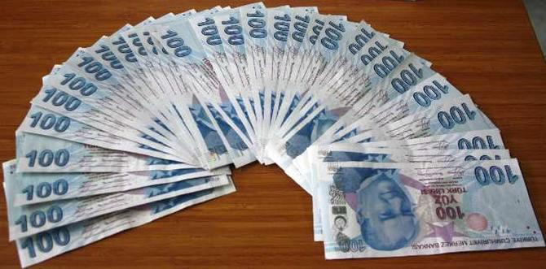
6)SİZCE DEVLETİN SAĞLIK HARCAMALARINDAKİ PAYI NE ÖLÇÜDEDİR?

Slide 14
7)GENEL SAĞLIK SİGORTASI HAKKINDA BİLGİ SAHİBİ MİSİNİZ?

Slide 16
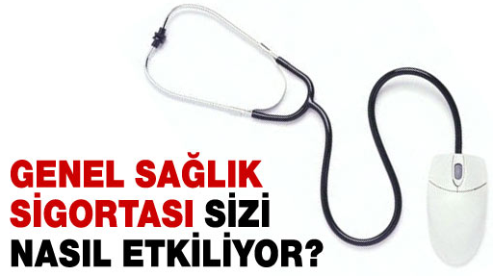
8)GENEL SAĞLIK SİGORTASI PRİMLERİNİ TAKİP EDİYOR MUSUNUZ ?

Slide 18
9)SAĞLIK KURULUŞLARINDA RANDEVU SİSTEMİNİN YARARLI İŞLEDİĞİNİ DÜŞÜNÜYOR MUSUNUZ ?

Slide 20
10)DEVLET HASTANELERİNDE GENEL HİZMET KOŞULLARININ DAHA İYİ HALE GELDİĞİNİ DÜŞÜNÜYOR MUSUNUZ ?

Slide 22
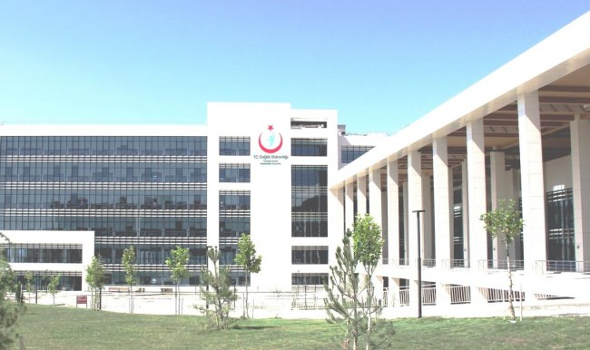
11)DEVLET HASTANELERİNİN SAYISININ YETERLİ OLDUĞUNU DÜŞÜNÜYOR MUSUNUZ ?

Slide 24
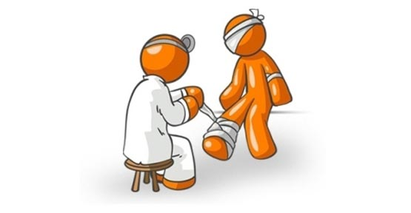
12)EĞER YETERLİ MADDİ KOŞULLARA SAHİP OLSANIZ YİNE DE DEVLET HASTANELERİNİ TERCİH EDER MİSİNİZ?

Slide 26
13)SİZCE FİZİKSEL KOŞULLARI BAKIMINDAN ÖZEL HASTANELER Mİ ,DEVLET HASTANELERİ Mİ DAHA İYİ DURUMDADIR ?

Slide 28
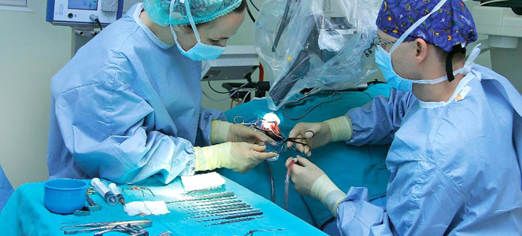
14)SİZCE HİZMET KALİTESİ BAKIMINDA ÖZEL HASTANELER Mİ,DEVLET HASTANELERİ Mİ DAHA İYİ DURUMDADIR ?

Slide 30
15)ÖZEL HASTANE VE DEVLET HASTANESİNDE YAPILAN TETKİKLER ARASINDA GÜVENİRLİK FARKI OLDUĞUNU DÜŞÜNÜYOR MUSUNUZ?

Slide 32
16)SİZCE HER ÖZEL HASTANE BELİRLİ BİR KALİTE EŞİĞİNİN ÜZERİNDE MİDİR?

Slide 34
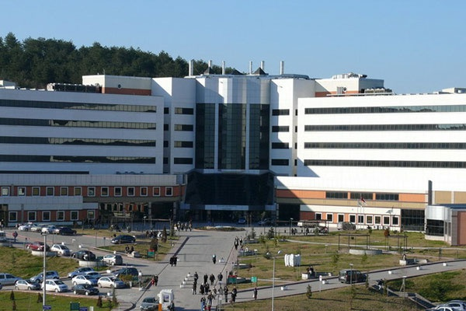
17)ÜNİVERSİTE HASTANELERİNİN HİZMET KALİTESİNİ YETERLİ BULUYOR MUSUNUZ ?

Slide 36
18)ÜNİVERSİTE HASTANELERİNİN TETKİK,TEŞHİS VE TEDAVİ HİZMETLERİNİ GÜVENİLİR BULUYOR MUSUNUZ ?

Slide 38
TODUP HOCAMIZ:ULAŞ GRUP BAŞKANI:BURAK ÇAMLI BAŞKAN YARDIMCISI:EMRE DEMİRCİ GRUP SÖZCÜSÜ:ASLINUR ASLAN VE EMEĞİ GEÇEN DİĞER ARKADAŞLARIMIZA TEŞEKKÜR EDERİZ.

